Slide 1
Презентация к исследовательской работе по математике по теме:
«Математические задачи в литературных произведениях»
Авторы работы: Мухачева Анна,
ученица10 класса,
МБОУ СОШ № 1,
г. Архангельска
Куприянович Марина Олеговна,
учитель математики
высшей квалификационной категории,
МБОУ СШ № 1,
г. Архангельска
г. Архангельск, 2015г

Slide 2
Девиз работы:
"Предмет математики настолько серьезен,
что полезно
не упустить
случая сделать
его немного занимательным."
Б. Паскаль

Slide 3
Предмет и объект исследования
Предмет исследования – задача в литературных произведениях:
задача – литературное произведение
задача в контексте литературного произведения
Объект исследования – сюжеты задач

Slide 4
Рабочая гипотеза
Наличие
в различного рода литературе решаемых задач
с реальными условиям и ответами, что свидетельствует
о связи
литературы и математики.

Slide 5
Цель исследования
Доказать гипотезу, заявленную в работе,
о существующей связи между математикой
и литературой.

Slide 6
Задачи исследования:
Поиск математических задач в литературных произведениях;
Решение найденных и отобранных задач, анализ полученных в ходе решения результатов;
Оценка проделанной работы;
Формулировка главного вывода.

Slide 7
Методы исследования:
Изучение
литературных
произведений
АНКЕТИРОВАНИЕ
СРАВНЕНИЕ РЕЗУЛЬТАТОВ
ПРАКТИЧЕСКОЙ ДЕЯТЕЛЬНОСТИ
С РЕАЛЬНОЙ ДЕЙСТВИТЕЛЬНОСТЬЮ

Slide 8
Результаты анкетирования

Slide 9
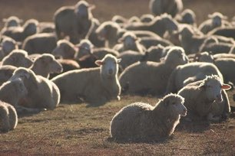
Разнообразие методов решения задач
Задачи
(по методу решения)
системой
уравнений
по действиям
уравнением
Краткое условие:
450 (меш.) – ржи доставили на мельницу
80 (кг) – ржи было в каждом доставленном мешке
6 (кг) зерна => 5 (кг) муки
3 (т) = 3 000 (кг) – муки помещается на каждой машине
? (машин) – понадобилось для перевозки всей муки
Решение:
1)450 X 80 = 3600 (кг) – всего ржи доставили на мельницу.
2)3600 : 6 = 600 (раз) – по 6 кг зерна имелось на мельнице.
3)5 · 600 = 3000 (кг) – муки получилось после перемола зерна.
3000 : 3000 = 1 (маш.) – понадобилась для перевозки всей муки.
Ответ: 1 машина.
Краткое условие:
138 (аршин) – черного и синего сукна было куплено купцом
540 (руб.) – заплатил купец за покупку всего сукна
5 (руб.) – цена одного аршина синего сукна
3 (руб.) – цена одного аршина черного сукна
? (аршин) – черного сукна приобрел купец
? (аршин) – синего сукна приобрел купец
Решение:
X (аршин) - синего сукна приобрел купец.
Y (аршин) – черного сукна приобрел купец.
Краткое условие:
35 (овец) – было у двух мужиков
9 (овец) – разницы было у мужиков
? (овец) – было у каждого мужика
Решение:
X (овец) – было у первого мужика
X+9 (овец) – было у второго мужика
X+(X+9) = 35
2X = 26
X=13
X+9=13+9 = 22
13 (овец) – было у первого мужика
22 (овцы) – было у второго мужика
Ответ: 13 и 22 овцы.
690 – 5Y +3Y = 540
-2Y = -150
Y = 75
X = 138 – 75 = 63
X + Y = 138
5X + 3Y = 540
X = 138 – Y
5(138 – Y) + 3Y = 540
63 (аршина) - синего сукна приобрел купец.
75 (аршин) – черного сукна приобрел купец.
Ответ: 63 аршина синего и 75 аршин черного.

Slide 10
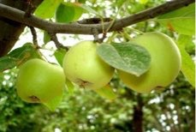
Количество способов решения задач
Задачи
(по количеству способов решения)
решаемые одним способом
решаемые несколькими способами
Условие задачи:
Артели косцов надо было скосить два луга, один вдвое больше другого. Половину дня артель косила большой луг. После этого артель разделилась пополам: первая половина осталась на большом лугу и докосила его к вечеру до конца; вторая же половина косила малый луг, на котором к вечеру еще остался участок, скошенный на другой день одним косцом за один день работы. Сколько косцов было в артели?
Пример 1
Краткое условие:
2 (яблока) – находится у Буратино.
1 (яблоко) – взято неизвестным у Буратино.
? (яблок) –у Буратино.
Решение:
1) 2 – 1 = 1 (яблоко) – осталось в кармане у Буратино.
Ответ: одно яблоко.
I способ решения:
x – число косцов в артели
y – размер участка, скашиваемого одним косцом в один день
Площадь большого луга:
xy/2+xy/4 = 3xy/4
Площадь малого луга:
y+xy/4 = xy+4y/4
3x/x+4 = 2
3x = 2x+8
X = 8
8 (косцов) – было в артели
II способ решения:
Если большой луг полдня косила вся артель и полдня пол-артели, то ясно, что в полдня пол-артели скашивает 1/3 луга. На малом лугу остался нескошенным участок в 1/2 - 1/3 = 1/6. Если один косец в день скашивает 1/6 луга, а скошено было 6/6+2/6 = 8/6, то косцов было 8.
Пример 2
Краткое условие:
10 (рыб) – поймал Петька.
3 (рыбы) – поймал Васька.
? (рыб) – поймали оба мальчика.
Решение:
1) 10 + 3 = 13 (рыб) – поймали оба мальчика.
Ответ: 13 рыб.
Ответ: 8 косцов было в артели.

Slide 11
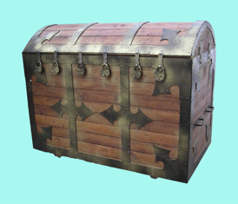
Форма подачи условия
Задачи
(по полноте формулировки условия)
С достаточным условием
С нехваткой условия
С излишком условия
Краткое условие:
690 (руб.) – взяла из сундука жена
7/10 всех денег – взял муж
(денег после этого в сундуке не осталось)
? (руб.) – было первоначально в сундуке
Решение:
7/10 всех денег – 70 %
2) 100 % - все деньги в сундуке
3)100 % - 70 % = 30 % - всех денег взяла жена
4) Составим пропорцию:
30 % - 690 (руб.)
100 % - х (руб.)
Х = 2300 (руб.)
2300 руб. – было первоначально в сундуке
Ответ: 2300 руб.
Потом отец Фёдор подошёл к комоду и вынул из конфетной коробки 50 руб. трёхрублёвками и пятирублёвками. В коробке оставалось ещё 20 руб.
Дополнительное условие: из коробки было взята большая часть трёхрублёвок и пятирублёвок.
Вопрос: сколько трёхрублёвок и пятирублёвок взял отец Фёдор?
Решение:
Сумма первых трех членов геометрической прогрессии равна двадцати восьми, знаменатель равен девяти вторым, третий член в три вторых раза больше знаменателя. Найти четвертый член.
Краткое условие:
(В n) – геометрическая прогрессия.
S3 = 28
q = 9/2
B3 = 3/2 · q
B4 = ?
Решение:
B n+1 = B n · q – формула для нахождения члена геометрической прогрессии.
B4 = B3+1 = B3 · q = 3/2 q · q =
= 3/2 · 81/4 = 243/8 = 30,375
Ответ: 30,375.
а) x – взято трехрублевок
y- взято пятирублевок
3x+5y=50
5 и 7
10 и 4
15 и 1
б) а – осталось трехрублевок
Б – осталось пятирублевок
3x+5y=20
5 и 1
0 и 4
Ответ: 5 трехрублевок и 7 пятирублевок или 10 трехрублевок и 4 пятирублевки

Slide 12
Задачи в стихотворной форме
На языке литературы | На языке алгебры
Путник! Здесь прах погребен Диофанта. И числа поведать Могут, о чудо, сколь долог Был век его жизни. | X
Часть шестую его представляло прекрасное детство. | X/6
Двенадцатая часть протекла Еще жизни – покрылся Пухом тогда подбородок. | X/12
Седьмую в бездетном Браке провел Диофант. | X/7
Прошло пятилетие; он Был осчастливлен рожденьем Прекрасного первенца сына, | 5
Коему рок половину лишь Жизни прекрасной и светлой Дал на земле по сравненью с отцом. | X/2
И в печали глубокой Старец земного удела конец восприял, переживши Года четыре с тех пор, как сына лишился. | 4
Скажи, сколько лет жизни достигнув, Смерть восприял Диофант? | 84
Жизнь Диофанта:
Решение:
X=X/6+X/12+X/7+5+X/2+4
X=75X/84+9
84X=75X+756
9X=756
X=84
Ответ: 84 года.

Slide 13
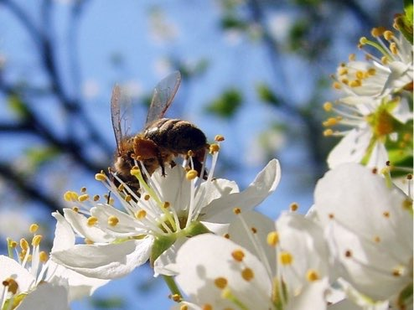
Задачи в стихотворной форме
Старинная индийская задача, XI век:
На языке литературы | На языке алгебры
Есть кадамба цветок, На один лепесток Пчелок пятая часть опустилась. | X/5
Рядом тут же росла Вся в цвету сименгда, И на ней третья часть поместилась. | X/3
Разность их ты найди, | X/3 – X/5
Ее трижды сложи И тех пчел на Кутай посади. | 6X/15
Лишь одна не нашла себе места нигде. Все летала то взад, то вперед и везде Ароматом цветов наслаждалась. | 1
Назови теперь мне, Подсчитавши в уме, Сколько пчелок всего здесь собралось. | X
Решение:
X= X/5+X/3+6X/15+1
X= (14X/+15)/15
15X=14X+15
X=15
Ответ: 15 пчелок.

Slide 14
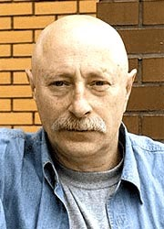
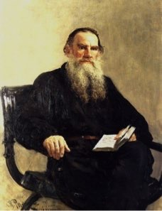
Писатели, создавшие целые сборники задач
Григорий Остер
и его «Задачник»
Л. Н. Толстой
и его «Арифметика»
Федя с одноклассниками и учительницей пошел на экскурсию в ботанический сад и там присел отдохнуть на кактус. 27 колючек он сумел вытащить из себя сам. 56 колючек достала из него учительница. Каждый из 24 его одноклассников вынул из Феди по 12 колючек. Оставшиеся 187 штук помогли добыть другие посетители ботанического сада. Узнай, сколько колючек торчало из кактуса до того, как Федя присел на него отдохнуть, если во время этого события кактус расстался с третьей частью колючек?
Решение:
3 · (27+56+12 · 24+187) = 1674 (кол.) – торчало из кактуса.
Ответ: 1674 колючки.
Пять братьев разделили после отца наследство поровну. В наследстве было три дома. Три дома нельзя было делить, их взяли старшие три брата. А меньшим за то выделили деньги. Каждый из старших заплатил по 800 рублей меньшим. Меньшие разделили эти деньги между собой, и тогда у всех братьев стало поровну. Много ли стоили дома?
Решение:
800 · 3 : 2 + 800=2000 (руб.) – стоил каждый дом.
Ответ: 2000 руб.

Slide 15
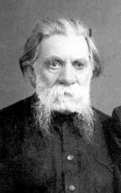
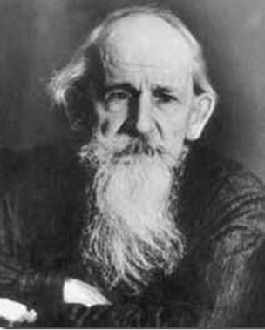
Региональный компонент:
задачи в произведениях северных писателей
Степан Писахов
Борис Шергин
«Брюки 18 верст длины»
«Новоземельское
знание»
«…Мера штанам пока дальше не вытянулся 18 верст, прибавьте на рост 5 верст...Брюки упали матерчатой горой, всю деревню завалили. По жониному зову все хозяйки сбежались с ножницами, с иголками и принялись кроить, резать, шить, петли метать, пуговицы пришивать. В одночасье все мужики, старики и робята в новы брюки оделись, всем достало...»
Вопрос: сколько человек одеты в брюки?
Решение: 1 аршин ≈ 71 см
1 сажень = 3 аршина
1 верста = 500 сажень
Ответ: 28 462 500 человек.
«Расстояние в 400 верст, при попутном ровном
ветре, можно одолеть за 32 часа. Иван Узкий учел, за
туманами мы шли без парусов, учел неровность
ветра и для этих трудностей прибавил к нашему
приходу еще часиков 12…»
Дополнительное условие: в обеих ситуациях
движение считать равномерным.
Вопрос: чему равны скорости при попутном ровном и
неровном ветрах?
Решение: 1 верста ≈ 1, 067 км
1) 400 : 32 = 12,5 (верст/ч)
12,5 (верст/ч) ≈ 13, 3375 (км/ч) – скорость при ровном
попутном ветре
2)400 : (32 + 12) ≈ 9,1 (верст/ч)
9,1 (верст/ч) ≈ 9, 7097 (км/ч) – скорость при неровном
попутном ветре
Ответ: 13,3375 км/ч и 9, 7097 км/ч.

Slide 16
Выводы работы:
Выявлено большое количество математических задач в художественных произведениях;
Большинство найденных задач имеют достаточное условие для их решения и получения соизмеримого с реальностью ответа;
В ходе работы была полностью доказана гипотеза о существующей связи литературы и математики.

Slide 17
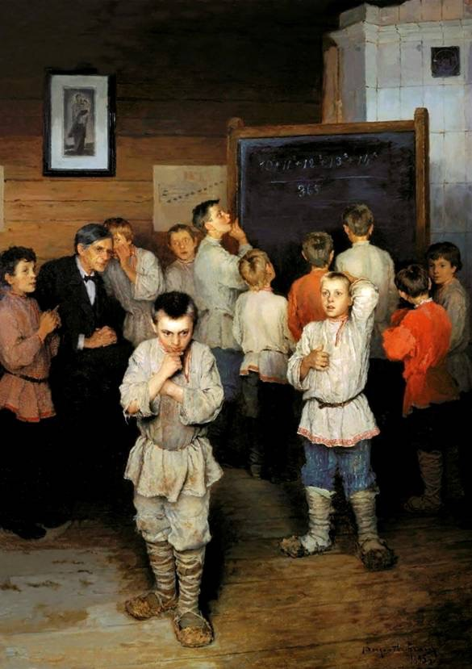
Богданов-Бельский "Трудная задача"
10² + 11² + 12² + 13² + 14²
365

Slide 18
Список библиографии:
А. Гайдар «Дальние страны», М.: «Детгиз», 1963.
А. Н. Толстой «Золотой ключик или приключения Буратино», М.: «Детгиз», 1977.
Л. Н. Толстой «Арифметика», 1874.
А. П. Чехов «Рассказы», М.: «Художественная литература», 1976.
Г. Белых, Л.Пантелеев «Республика Шкид», М.: «Монолит», 1989
Л. Гераскина «В стране невыученных уроков», М.: Издательский дом «Издатель», 1999.
Н. Носов «Федина задача», М.: «Детская литература», 1999.
Г. Остер «Задачник», М.: «Росмэн», 1999.
Я. И. Перельман «Живая математика», М.: «Наука», 1978.
Я. И. Перельман «Занимательная математика», М.: «Наука», 1975.
Б. Шергин «У Архангельского города», Арх-к: «Северо-Западное книжное издательство», 1985.
С. Писахов «Сказки», Арх-к: «Северо-Западное книжное издательство», 1978.
С. М. Никольский, М. К. Потапов «Математика: учебник для 6 кл. общеобразовательных учреждений», М.: «Просвещение», 2007.
И. Ильф, Е.Петров «12 стульев», Арх-к «Северо-Западное книжное издательство», 1988.

Slide 19
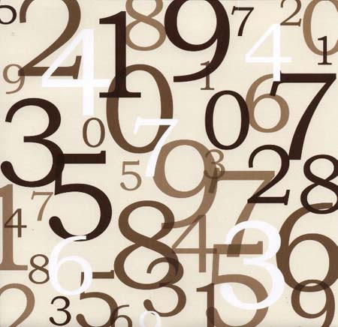
Благодарим за внимание !

